Slide 1
English class
Thursday, March 19th
Prévoyez de 1h30 à 2h

Slide 2
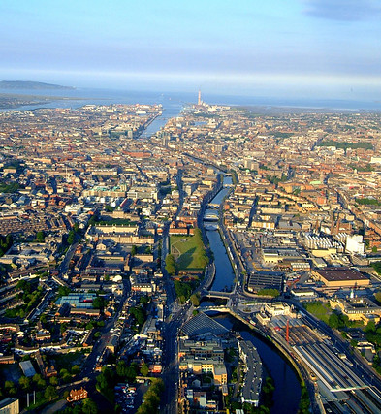
Résumé de l'épisode précédent
Fiona vous a accueilli à Dublin.
Vous avez écouté Fiona et répondu à des questions la concernant.
Vous en avez profité pour réviser la formation des questions en anglais.
Vous avez dû réfléchir à la différence entre deux types de questions posées.

Slide 3

Today
Exercises correction.
Grammar : questions.
Ask questions to your host family!
Grammar : simple past + discover English irregular verbs.
Write about Aiden’s past!

Slide 4
Recommandations
Recopiez leçons, exercices et corrections dans le cahier.
Recherchez le vocabulaire dans un dictionnaire papier ou en ligne (https://www.wordreference.com/enfr/)
Prenez tout le temps nécessaire en autonomie.

Slide 5
CORRECTION

Slide 6
Correction de l'activité de compréhension orale
a) Fiona comes from Connemara and Aiden comes from Kells.
b) They met at Trinity College in Dublin.
c) They live in Dublin now.
d) They came here to study.
e) Fiona is a teacher in a primary school. She teaches Irish (her school is a Gaeltacht school). Aiden is a conservationist at Trinity College, in the university library. Before that, he was an old Irish specialist. He takes care of the Book of Kells.
culture – grammar - vocabulary

Slide 7
Correction : la construction des questions
Where do they live now?
[Pronom interrogatif] + [auxiliaire DO] + [sujet] + [verbe] + [complément] + ?

Slide 8
Cela ressemble un peu au français, sauf qu’en anglais on ajoute DO avant le sujet et qu’on met le verbe à l’infinitif juste après.
Where do they live now?
Où habitent - ils maintenant?
Where do they live now?
Où habitent-ils maintenant ?

Slide 9
Attention, dans ce cas c’est DO qui est conjugué en fonction du sujet et non le verbe.
Le verbe continue à porter le sens principal de la phrase et à être important, mais il reste intouchable et demeure donc à l’infinitif.
On dit ainsi souvent que DO fonctionne comme un aimant : si on utilise cet auxiliaire, il va attraper avant le verbe toutes les marques de conjugaison.

Slide 10
Donc si nous reprenons la question :
Where do they live now?
Et que nous la posons à la 3ème personne du singulier, elle devient :
Where does she live now?

Slide 11
A savoir
Certaines questions ne nécessitent pas de pronom interrogatif :
- Do you like Dublin? = Aimes-tu Dublin ?
Quand on pose une question avec BE ou des auxiliaires comme CAN, MAY, MUST, CAN, COULD, WILL …
Pas besoin de DO ! (Il se repose) :
Are you in your bedroom?
May I open the window?
(Le auxiliaires semblables à may vont comme DO se placer avant le sujet mais resteront toujours invariables.)

Slide 12
ACTIVITE POUR MANIPULER LES QUESTIONS

Slide 13
Your turn
Imagine que tu viens d’arriver auprès de ta famille d’accueil en Irlande, et que tu rencontres le fils de Aiden et Fiona.
Rédige 5 questions à lui poser au présent simple, pour mieux le connaître.
Exemple :
- Do you have French friends? (As-tu des amis français ?).

Slide 14
LE PRETERIT SIMPLE

Slide 15
Le prétérit simple est le temps le plus utilisé en anglais pour parler au passé.
Il peut correspondre à :
Notre imparfait :
She was a beautiful young girl studying in Dublin.
C’était une belle jeune fille étudiant à Dublin.
Notre passé composé :
I went to Trinity College this morning.
Je suis allé(e) à Trinity College ce matin.
Notre passé simple (plutôt littéraire chez nous) :
Aiden saw the beautiful girl, walked towards her and smiled.
Aiden vit la belle jeune fille, marcha vers elle et sourit.

Slide 16
Recopie le paragraphe précédent dans ton cahier.

Slide 17
Passe à la leçon détaillant le prétérit.
Lis la bien et note la aussi dans ton cahier.

Slide 18
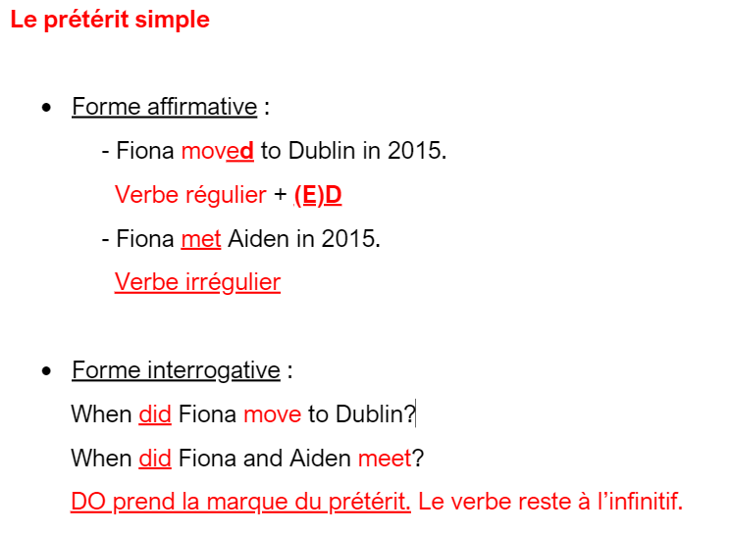

Slide 19
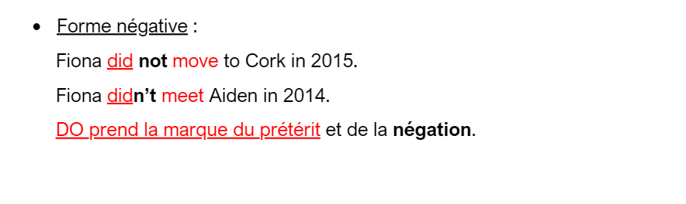
Une fois que tu as fini de lire attentivement et de recopier, fais-toi une fiche méthode (dans ton cahier ou sur une feuille à part) au sujet du prétérit simple.
Quand est-ce que je l’utilise ?
Comment je mets mon verbe au prétérit s’il est régulier ?
Comment je mets mon verbe au prétérit s’il est irrégulier ?
Pour découvrir et apprendre plus de verbes irréguliers : https://quizlet.com/_6r31la?x=1jqt&i=1bcklw
4) A quoi dois-je faire attention si je mets ma phrase à l’interrogative ou à la négative ?

Slide 20
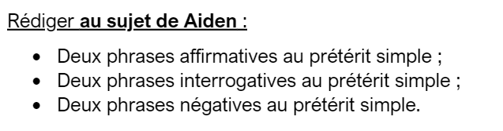
Exercice pour manipuler le prétérit
Relis les informations issues de la compréhension orale sur Fiona et Aiden (corrigé de la séance précédente).
Réalise ensuite l’exercice suivant :

Slide 21
See you tomorrow!
A demain !

